Slide 1
瓦特通 (Water Communication, WC)
DWN : 黃霈哲
黃彥碩
Jan. 10, 2013

Slide 2
Outline
I.主題
II. 介紹
III.設計方法

Slide 3
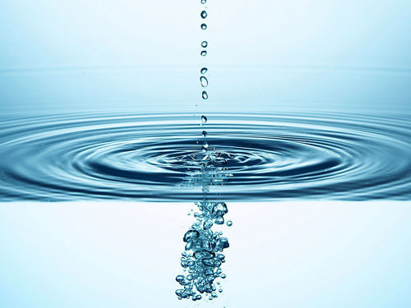
I.主題

Slide 4
整個實驗的軸心由水貫穿
藉由物理現象之一:”位能轉動能”的方式來產生溝通的效果。
地心引力這個不可抹滅的力量讓我們產生出源源不絕的能量。

Slide 5

II.介紹
為什麼用水:
  因為夠奇怪。
  台灣水資源豐富。台灣是亞熱帶氣候，降雨量驚人，尤其颱風天的降雨量可達許多國家的年降雨量，下雨時就是用水溝通的好機會。
  是一種自然的東西，隨時存在我們身邊，也可用我們的體液代替…
什麼狀況下用:
  下大雨的時候最棒!
  不需要急著溝通的情況

Slide 6
傳統方法差異:
  無須介質只需水。
  是實體，摸的到的東西。
  設備簡單易更換。
  以實體東西互相間換碰觸來溝通，不易受RF干擾。
  資料較不易被竊取。
  訊號不會隨著距離而衰減

Slide 7
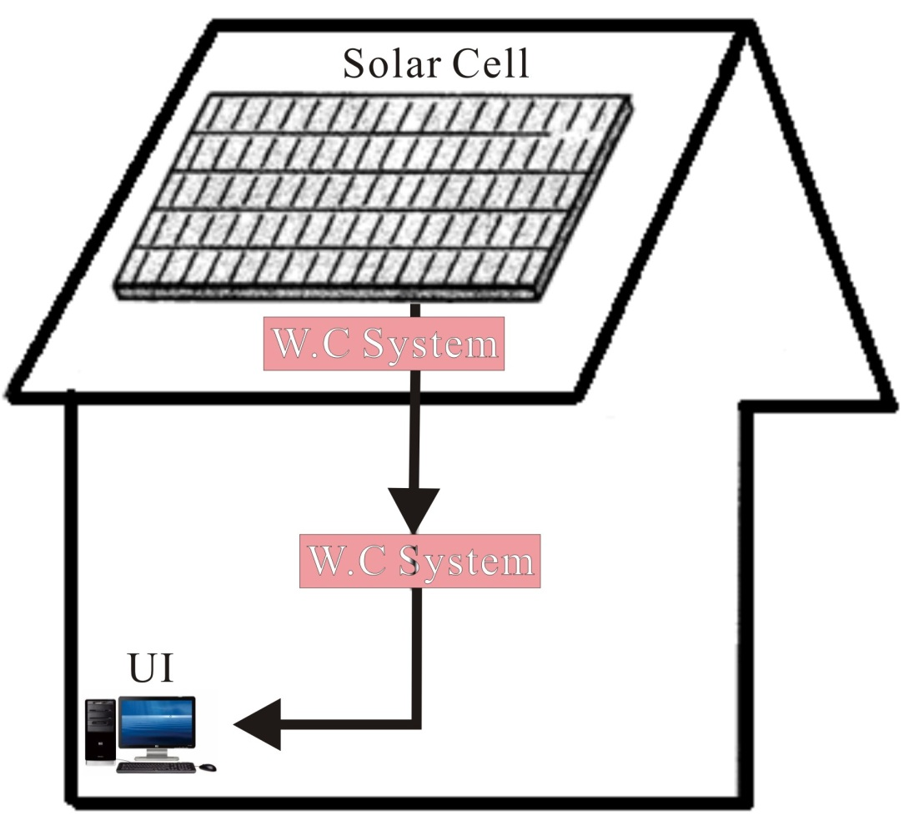
使用情境假設

Slide 8
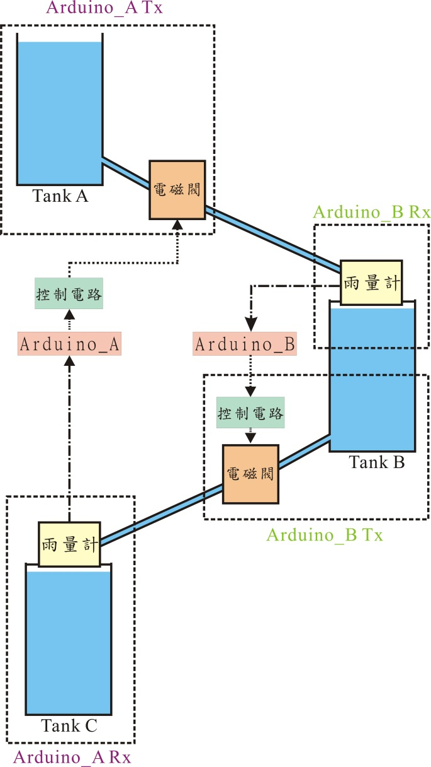
III.設計方法
A. 系統架構

Slide 9
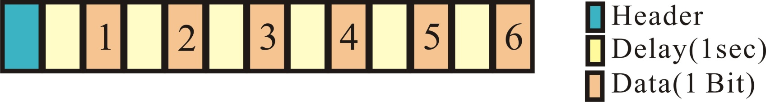
B. 實作遇到的困難
Relay觸發時，會產生一個雜訊，會干擾雨量計的訊號。
使用原先的傳輸架構會有問題。
雨量計觸發的時間點。

Slide 10
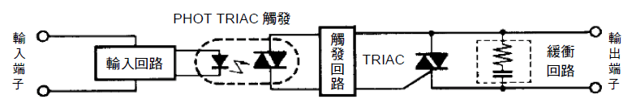
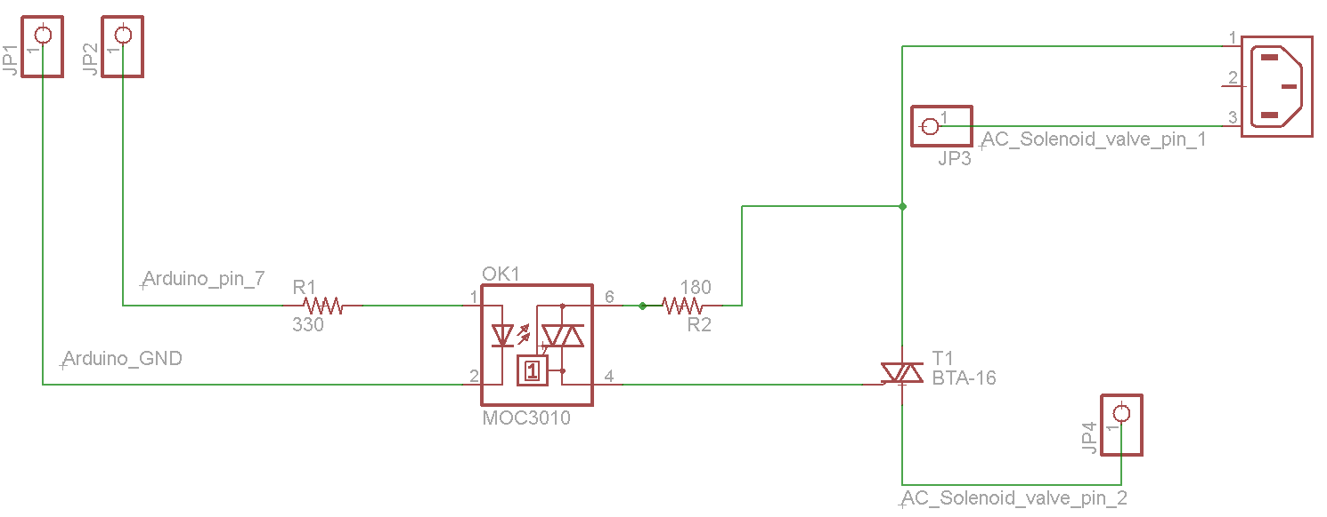
C. 底層硬體架構
控制電路
本專題之電磁閥控制電路架構類似固態繼電器(Solid State Relay, SSR)。
採用光耦合器(MOC3010)與交流矽控閘流體(Triode AC semicconductor switch, TRAIC)(BTA-16)來控制電磁閥。

Slide 11
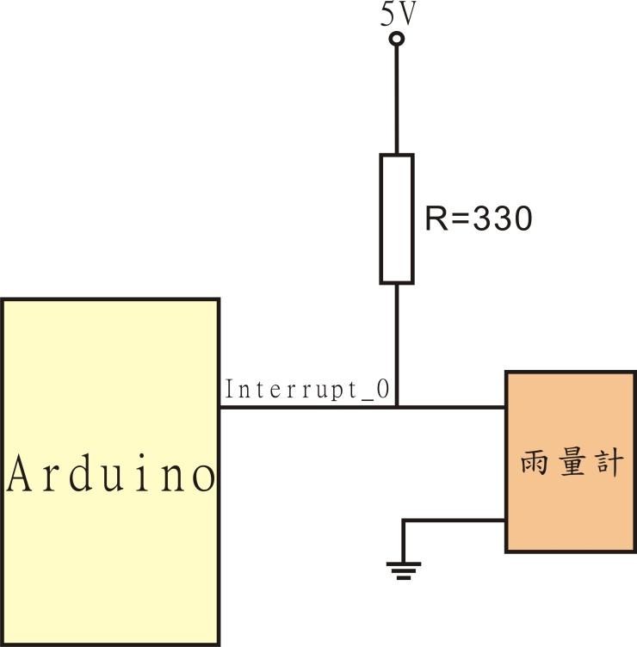
雨量計
中斷採用Arduino的Falling模式。
當雨量計被敲下時，雨量計內的磁簧開關導通，Arduion的Interrupt會由原本的高準位，被拉為低準位。

Slide 12
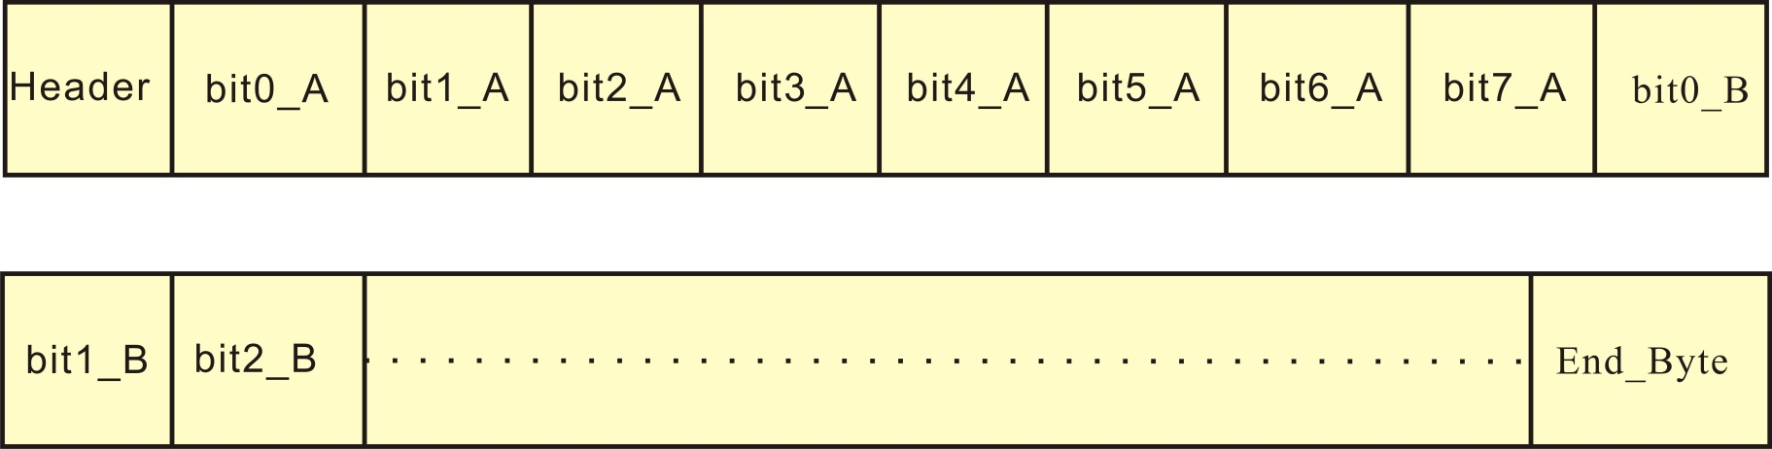
D. 傳輸方法
採用7bit的ASCII來傳輸資料。
在傳送第一筆資料的第一個bit(bit0_A)時，會先送出一個Header。
在結束傳送時，會傳送一個結束訊號(End_Byte=0X08)。

Slide 13
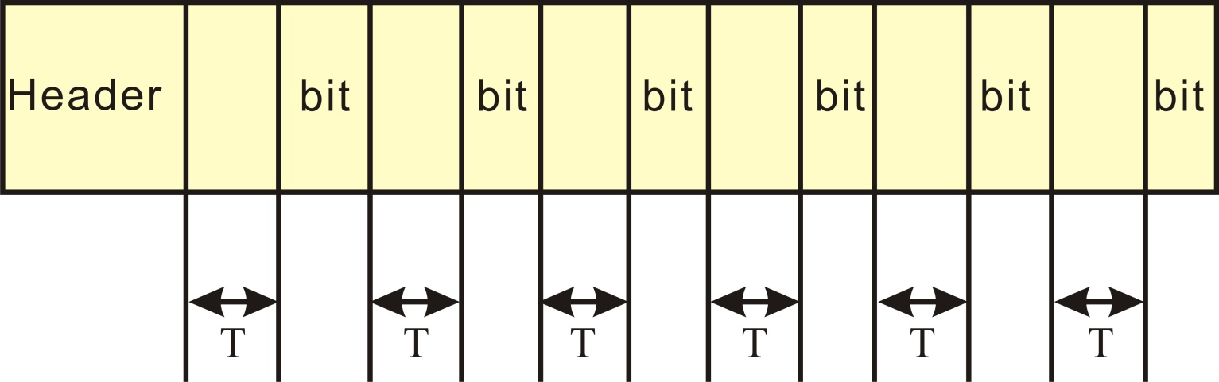
E. 判斷“0”或“1”
每一個bit之間都會有一個時間的距離(T)。
當T > 5s，則bit=0。
當3s< T < 4s，則bit=1。

